Slide 1
مروری بر مراقبت های ادغام یافته کودک سالم
اداره سلامت کودکان
دفتر سلامت جمعیت، خانواده و مدارس
وزارت بهداشت، درمان و آموزش پزشکی
اسفند ماه 1400

Slide 2
معاینات و مراقبت ها
پزشک: 6 معاینه (اولین ویزیت ترجیحا 5 -3 روز، 6، 12، 24، 36 و 60 ماه)
معاینه نوزادان زود متولد شده تا رسیدن به وزن 2000 گرم هفتگی و سپس مشابه نوزادان ترم
دندانپزشک: 3 معاینه ( 12، 36 و 60 ماه)
غیر پزشک:
از 5-3 روز تا 60 ماه 16 بار مراقبت
مراقبت های نوزادان زود متولد شده تا رسیدن به وزن 2000 گرم هفتگی و سپس مشابه نوزادان ترم

Slide 3
علائم و نشانه های خطر – ایمن سازی
ارزیابی علائم و نشانه های خطر : همه مراقبت ها
ایمن سازی:
بدو تولد، 2، 4، 6، 12، 18 ماهگی،6 سالگی، در سایر سنین طبق نیاز
در نوزادان زود متولد شده : ب ث ژ بعد از رسیدن به وزن 1500 گرم تلقیح شود و سایر واکسن ها مشابه ترم
غربالگری شیر مادر:
5-3 روز، در صورت انجام نشدن تا 6 ماه
ارزیابی تغذیه: همه مراقبت ها
ارزیابی سلامت مادر و وضعیت شیردهی
ارزیابی تغذیه تا پایان شیردهی
ارزیابی تغذیه از پایان 6 ماه تا 5 سال

Slide 4
ارزیابی دهان و دندان- بد رفتاری
ارزیابی دهان و دندان:
6، 12، 24، 36، 48، 60 ماه
در سنین 6، 12 و 18 ماه تحویل مسواک انگشتی
از 3 سالگی هر 6 ماه یکبار وارنیش فلوراید
ارزیابی بد رفتاری با کودک:
در همه ویزیت ها هنگام پایش رشد و ارائه سایر خدمات کودک از نظر نشانه های بد رفتاری با کودک بررسی شود

Slide 5
تغذیه در پایش مراقبت کودک

Slide 6
مکمل یاری
بیماری های متابولیک ارثی- ارزیابی ژنتیک
تجویز ویتامین آ+ د :
5-3 روز تا 2 سالگی
تجویز سایر مکمل ها:
برای کودکان زود متولد شده توسط پزشک تا 6 ماه (روی، اسید فولیک، آهن، ویتامین E )
تجویز آهن:
از 6 ماه تا 2 سال برای کودکان زود متولد شده طبق توصیه پزشک زودتر شروع می شود
بیماری های متابولیک ارثی:
5-3 روز، در صورت انجام نشدن تا 3 سالگی
برای نوزادان زود متولد شده 5-3 روز و تکرار در 2، 6 و 10 هفته
ارزیابی ژنتیک:
5-3 روز، در صورت انجام نشدن 15-14 روز
یکبار در 12 ماه

Slide 7
ارزیابی بینایی
15-14 روز، 2 ماه، 7 ماه با یکسری سوال و معاینه، در صورت انجام نشدن در مراقبت های دیگر انجام شود
4 سال غربالگری تنبلی چشم
نوزادان متولد شده با وزن تولد 2000 گرم و کمتر یا سن بارداری کمتر از 34 هفته غربالگری رتینوپاتی نارسی
آسیب شبکه (رتینوپاتی نارسی) در 24-9 درصد شیرخواران نارس با سن بارداری کمتر از 34 هفته
4-1 درصد منجر به کوری
غربالگری رتینوپاتی نارسی در سن 6-4 هفته تولد
توسط یک چشم پزشک دوره دیده (مشاهده شبکیه نوزادان و تشخیص رتینوپاتی نارسی)

Slide 8
ارزیابی شنوایی
بررسی عوامل خطر با سوالات مطرح شده در همه مراقبت ها
آزمون غربالگر: نوبت اول 5-3 روز – نوبت دوم 5-3 سال
آزمون تشخیصی
آسیب شنوایی، شایع ترین نقص مادرزادی
از هر 1000 نوزاد متولد شده 3-1 نوزاد مبتلا به کم شنوایی ناتوان کننده
شیوع کم شنوایی نوزادان در ایران 3 مورد از هر 1000 تولد
در نوزادانی که یک عامل خطر دارند مانند کودکان زود متولد شده 10 برابر بیشتر
OAE در بیمارستان حتما تا قبل از یک ماه انجام شود
AABR هم برای این کودکان انجام می شود
ABR برای این کودکان تا قبل از یکسال انجام شود
غربالگری تا قبل از 1 ماه، تشخیص تا قبل از 3 ماه، مداخله تا قبل از 6 ماه

Slide 9
جدول غربالگری های پایش مراقبت کودک
ترم
زود متولد شده

Slide 10
ارزیابی تکامل
علائم هشدار دهنده (red flag) در 2، 9، 18، 48 ماه
ASQ در 6، 12، 24، 36 و 60 ماه
برای نوزادان زود متولد شده در سنین 2، 9، 18 و 48 ماه نیز ASQ تکمیل می شود

Slide 11
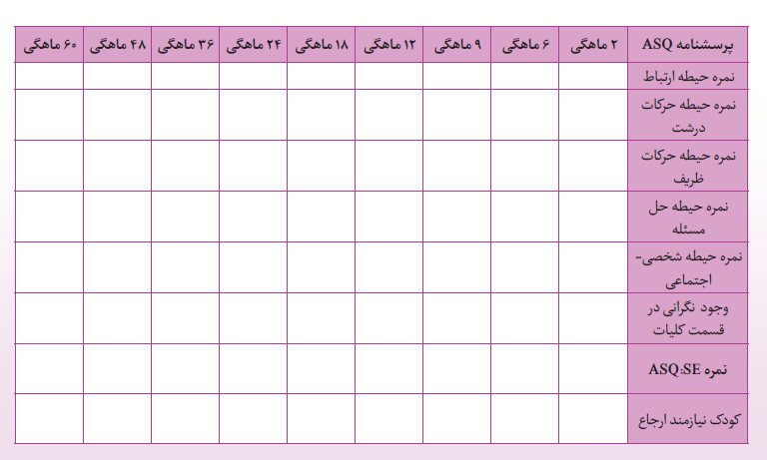
جدول غربالگری تکامل
ترم
زود متولد شده

Slide 12
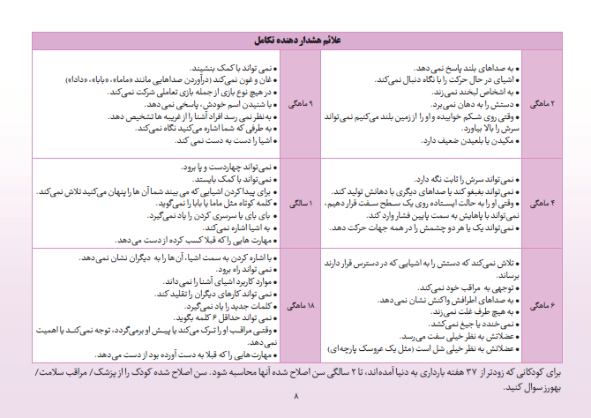
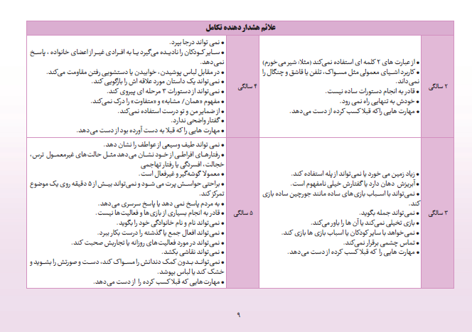
علائم هشدار دهنده تکامل

Slide 13
توصیه های ارتقای تکامل

Slide 14
ارزیابی فشار خون
3 سالگی توسط پزشک
برای کودکان با عوامل خطر در سنین زیر 3 سال توسط متخصص کودکان:
کودکان زود متولد شده
کودکان با وزن تولد کمتر از 1500 گرم
سابقه بستری در NICU
ابتلا کودک به دیابت
کودکان چاق
سایر عوامل خطری که در بوکلت پزشک نوشته شده

Slide 15
ارزیابی کم خونی در کودکان در معرض خطر
کودکان زود متولد شده
کودکانی که با وزن تولد کم تر از 2500 گرم متولد شدند
سابقه بستری در NICU
آلرژی به پروتئین شیر گاو
سوء تغذیه
شروع شیر گاو در سن زیر یکسال
عدم مصرف صحیح قطره آهن

Slide 16
قرارگیری و وضعیت دهی مناسب نوزادان زود متولد شده
قرار گرفتن جنین در رحم مادر در حالت C شکل
اهمیت ویژه وضعیت رحمی و جمع شده برای این نوزادان
عوارض غیر قابل جبرانی در رشد و تکامل نوزاد نارس با وضعیت دهی نامناسب او
بد شکلی های اسکلتی
تأخیر در تکامل حرکات ظریف
تأخیر در تکامل حرکات درشت
سفتی و چرخش کمربند شانه ای به سمت خارج و ظاهر W شکل در شانه ها
تأخیر تکامل بینایی
کاهش جریان خون مغز و عوارض دراز مدت عصبی و تأخیر تکامل بلع در کشیدگی بیش از حد نوزاد

Slide 17
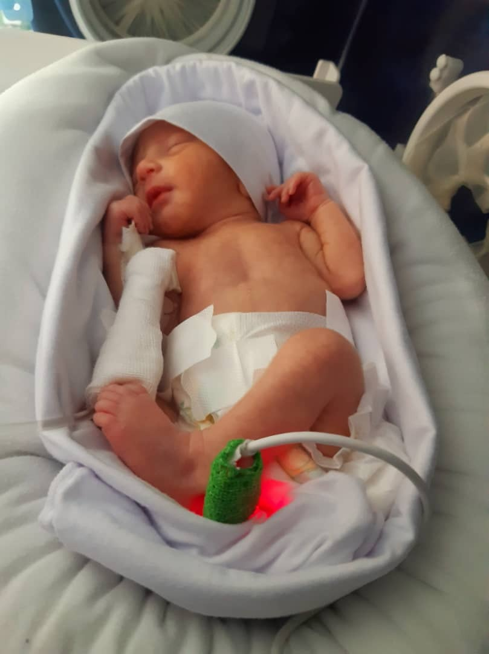
اصول کلی وضعیت دهی نوزاد زود متولد شده
تغییر وضعیت هر 3-2 ساعت یک بار
استفاده از بالشتک های ژله ای برای کاهش بد شکلی ها
استفاده از پتو یا ملحفه رول شده برای حمایت دور تا دور بدن نوزاد بطوری که حالت آشیانه داشته باشد و نوزاد درون آشیانه در وضعیت جمع شده جنینی قرار گیرد
آشیانه برای نوزاد محدودیت حرکتی ایجاد نکند
در هر وضعیت سر نوزاد در وضعیت خنثی قرار گیرد

Slide 18
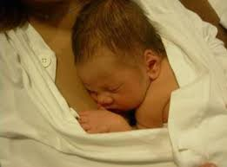
تماس پوست با پوست مادر و نوزاد – مراقبت کانگرویی
فواید مراقبت کانگرویی برای نوزادان نارس و کم وزن بسیار زیاد است
تماس پوستی در ساعت های اولیه پس از تولد کمک به: تنظیم دمای بدن نوزاد، تنظیم تنفس، تنظیم ضربان قلب، ثبات قند خون، گریه کمتر، اضطراب کم، مصرف انرژی کمتر
افزایش قابل توجه میزان شیر مادر
تحکیم پیوند عاطفی بین مادر و نوزاد
تسریع روند رشد جسمی، ارتقای تکامل نوزاد
آشنایی مادر با مراقبت آغوشی در بیمارستان و ادامه آن در منزل
هر زمان از شبانه روز نوزاد برهنه و پوشانده شده با پتو یا ملحفه گرم، حداقل یک ساعت ترجیحا چند بار در طول 24 ساعت نوزاد با وضعیت عمودی بین سینه های مادر قرار گیرد

Slide 19
نمودارهای رشد
منحنی های INTERGROWTH -21
برای نوزادانی که با سن بارداری کمتر از 37 هفته بدنیا آمدند
پس از ترخیص از بیمارستان از هفته 28 تا 64 بارداری
منحنی های MGRS
برای کودکان ترم
برای کودکان زود متولد شده پس از 64 هفته بارداری با محاسبه سن اصلاح شده

Slide 20
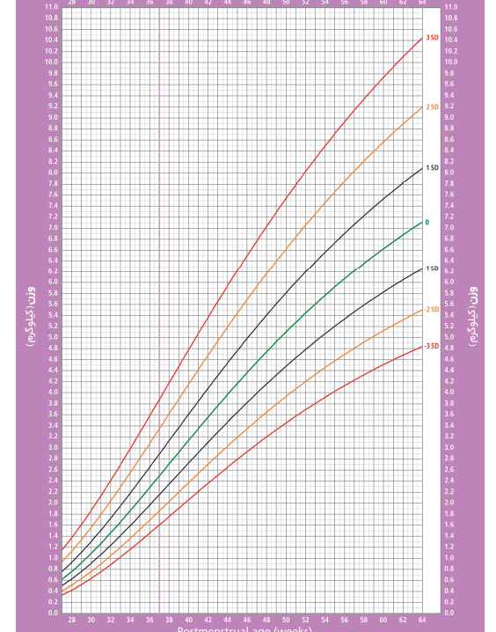
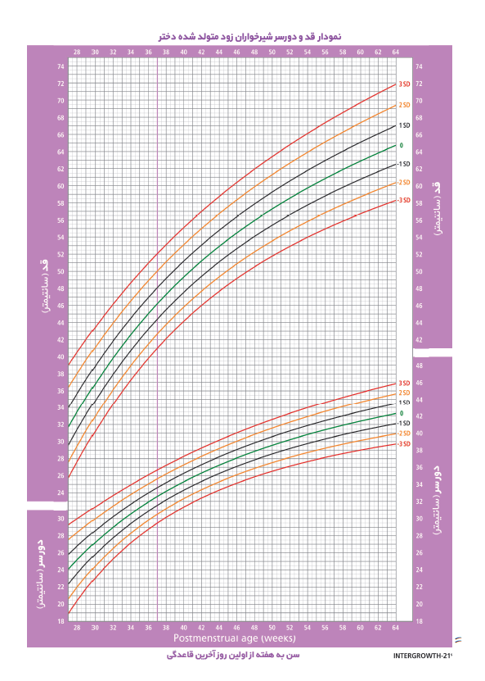
نمودار وزن، قد و دور سر INTERGROWTH -21

Slide 21
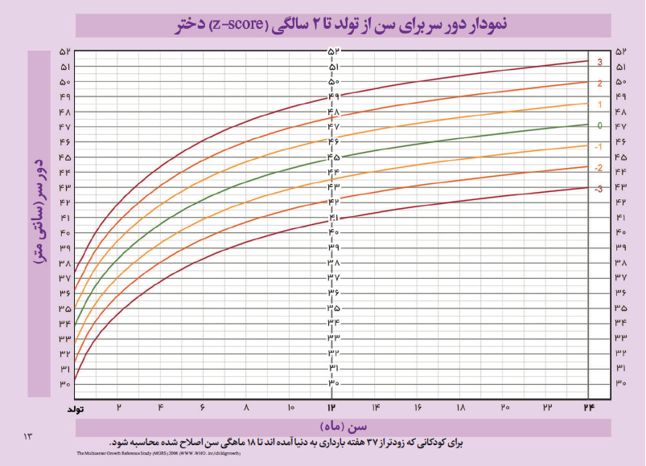
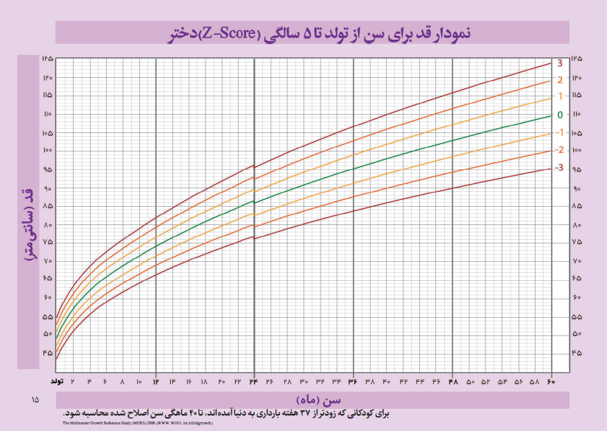
نمودار قد و دور سر برای سن MGRS

Slide 22
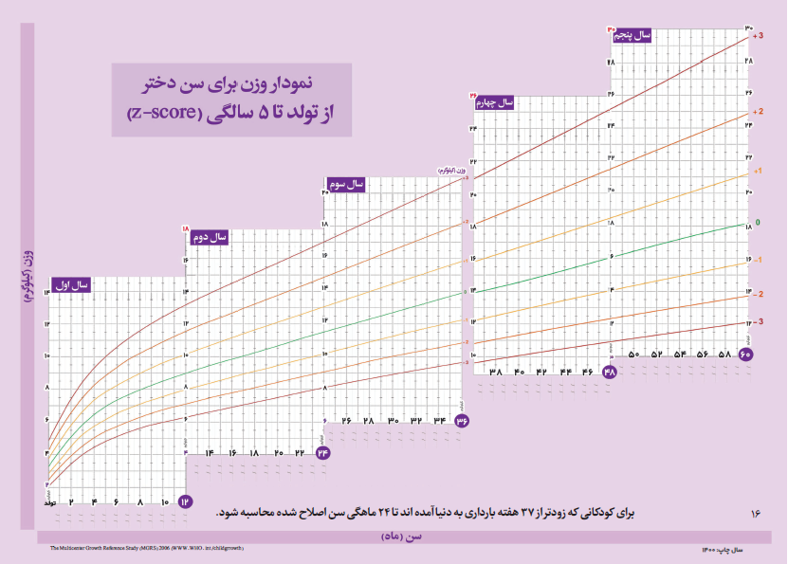
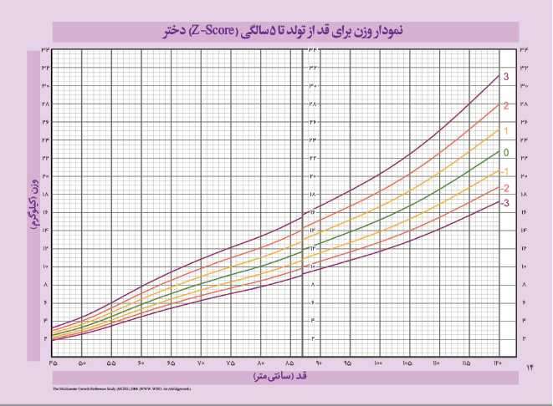
نمودار وزن برای سن و وزن برای قد MGRS

Slide 23
سن استفاده از منحنی های intergrowth-21 و MGRS
سن بارداری هنگام تولد (هفته) | آخرین سن بارداری برای استفاده از منحنی­ Intergrowth-21st | آخرین سن تقویمی برای استفاده از منحنی­ Intergrowth-21st | سن اصلاح شده برای استفاده از منحنی MGRS
28 | 64 هفته | 9 ماه و صفر روز | 6 ماه
29 | 64 هفته | 8 ماه و 21 روز | 6 ماه
30 | 64 هفته | 8 ماه و 14 روز | 6 ماه
31 | 64 هفته | 8 ماه و 7 روز | 6 ماه
32 | 64 هفته | 8 ماه و صفر روز | 6 ماه
33 | 64 هفته | 7 ماه و 21 روز | 6 ماه
34 | 64 هفته | 7 ماه و 14 روز | 6 ماه
35 | 64 هفته | 7 ماه و 7 روز | 6 ماه
36 | 64 هفته | 7 ماه و صفر روز | 6 ماه

Slide 24
محاسبه سن اصلاح شده کودکان زود متولد شده برای ثبت در منحنیMGRS پس از هفته 64 بارداری
کم کردن سن بارداری به هفته از 40 هفته
بدست آورن ماه هایی که نوزاد زودتر بدنیا آمده است با تقسیم هفته ها بر 4
بدست آوردن سن اصلاح شده از کم کردن تعداد ماه هایی که کودک زودتر بدنیا آمده است از سن تقویمی
محاسبه سن اصلاح شده تا سن:
دور سر تا 18 ماه
وزن تا 24 ماه
قد تا 40 ماه

Slide 25
نوزادی با سن بارداری 28 هفته بدنیا آمده است
(12 = 28-40)
(3= 4 ÷ 12 )
تا 64 هفته بارداری (9 ماه تقویمی ) روی منحنی های intergrowth-21
سپس روی منحنی های MGRS با محاسبه سن اصلاح شده
سن اصلاح شده این کودک در 9 ماهگی، 6 ماه است
تا 18 ماه برای دور سر، تا 24 ماه برای وزن و تا 40 ماه برای قد سن اصلاح شده محاسبه می شود و بعد از آن مشابه کودکانی که ترم پایش رشد می شوند

Slide 26
نوزادی با سن بارداری 36 هفته بدنیا آمده است
(4 = 36-40)
(1= 4 ÷ 4 )
تا 64 هفته بارداری (7 ماه تقویمی ) روی منحنی های intergrowth-21
سپس روی منحنی های MGRS با محاسبه سن اصلاح شده
سن اصلاح شده این کودک در 7ماهگی، 6 ماه است
تا 18 ماه برای دور سر، تا 24 ماه برای وزن و تا 40 ماه برای قد سن اصلاح شده محاسبه می شود و بعد از آن مشابه کودکان ترم پایش رشد می شوند

